Slide 1
M-Learning in ESP (English for specific purposes): Опыт создания мобильного приложения для сдачи экзамена по английскому языку в магистратуре
Невежина Светлана Борисовна
Омский государственный университет
2015

Slide 2
www.nsbonline.ru (защищено паролем)

Slide 3
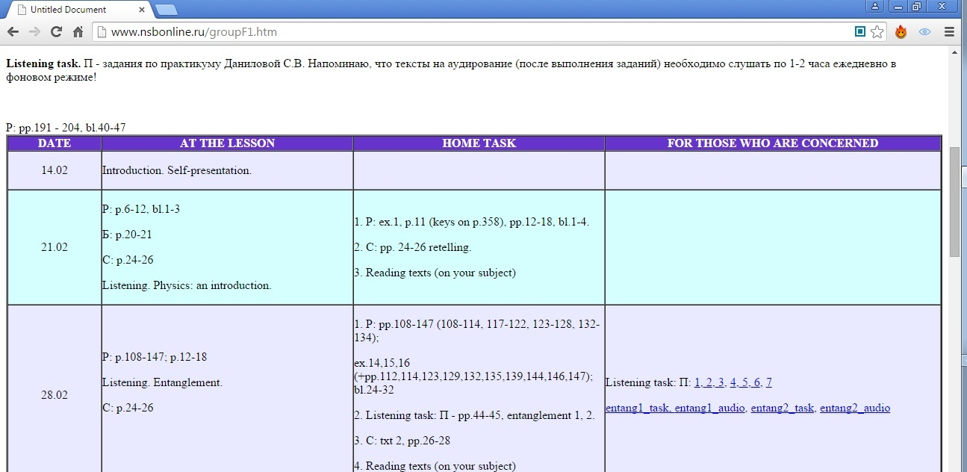
www.nsbonline.ru (защищено паролем)

Slide 4
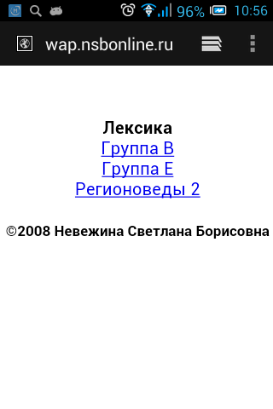
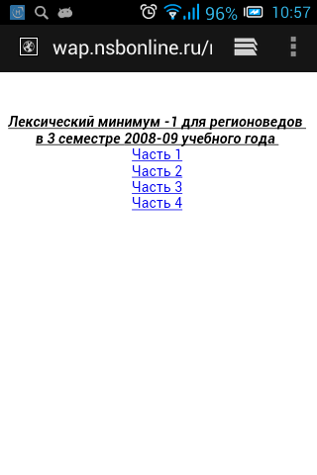
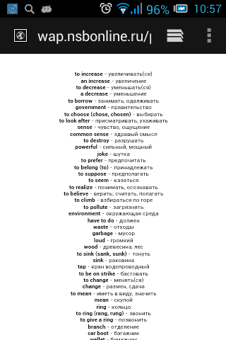
wap.nsbonline.ru

Slide 5
С компьютером учиться хорошо,
с ноутбуком - хорошо,
а со СМАРТФОНОМ - ЛУЧШЕ!

Slide 6
Android или iOS
компьютер Apple Mac
$99 годовая лицензия разработчика App Store
загрузка на смартфон только через App Store

Slide 7
Android или iOS
компьютер PC
создание приложения бесплатно (!)
загрузка на смартфон через USB (!)

Slide 8
iOS и Android в России на 2015 год
6%
25%
69%
http://iqreview.ru/economy/apple-android-russian-market-shares/

Slide 9
Устройства Android поддержка API 4.0.3
90%

Slide 10
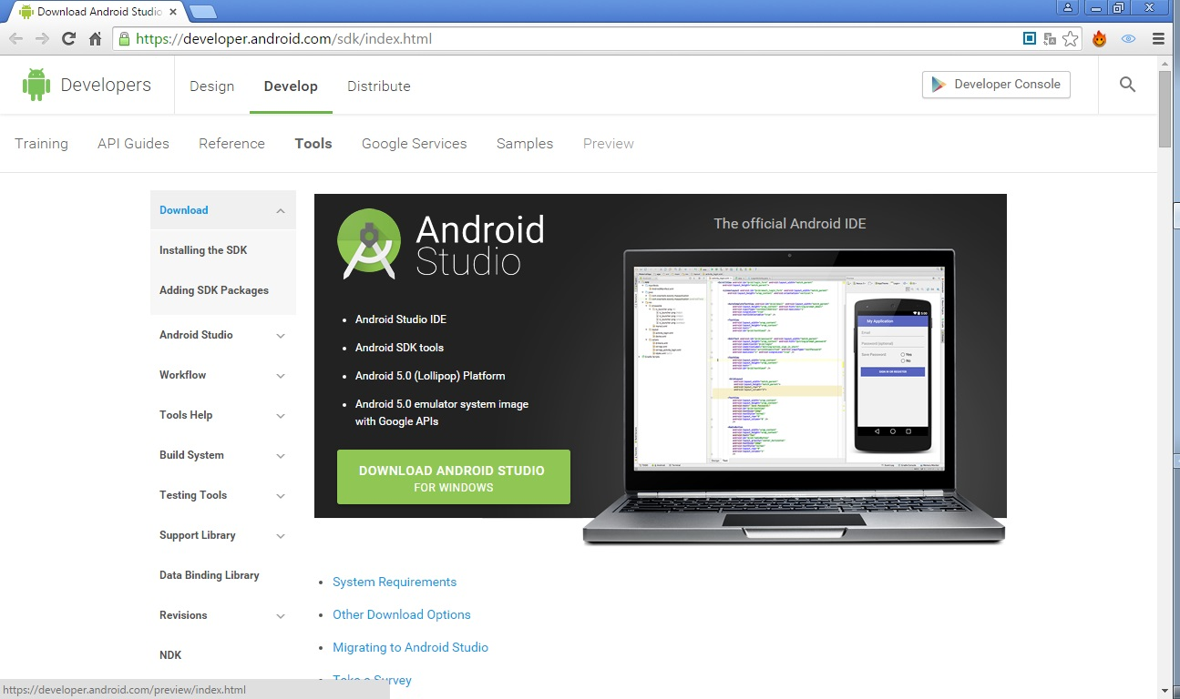
Android Studio

Slide 11
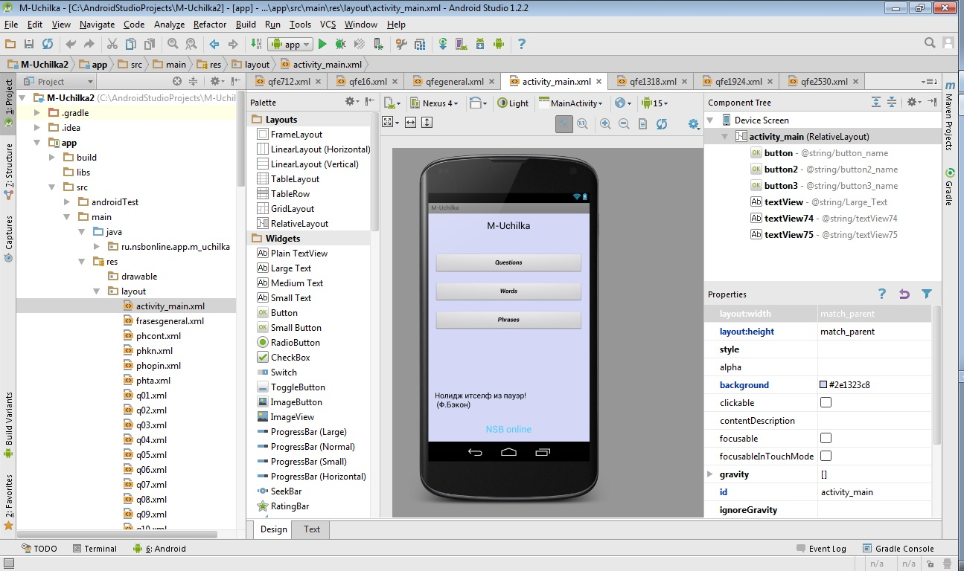
Android Studio

Slide 12
M-Uchilka

Slide 13
M-Uchilka
Для установки приложения:
1. Настройки – Безопасность – Неизвестные источники.
Разрешить установку приложений, полученных
не из Play Маркета
2. Настройки – Разработка – Отладка по USB.
Включить режим отладки при подключении
к компьютеру по USB

Slide 14
M-Uchilka

Slide 15
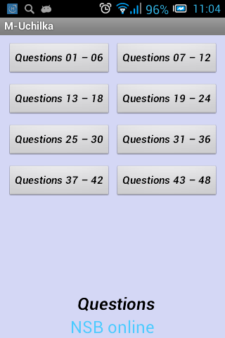
M-Uchilka

Slide 16
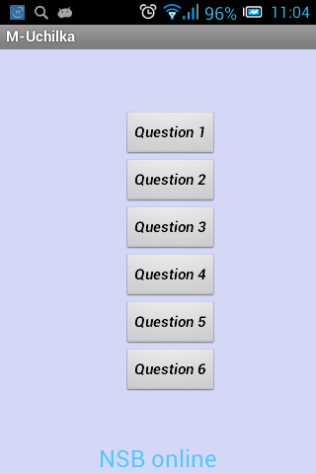
M-Uchilka

Slide 17
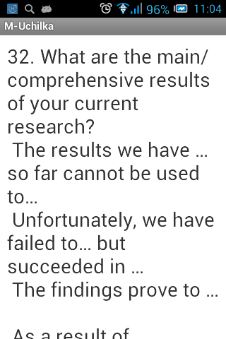
M-Uchilka

Slide 18
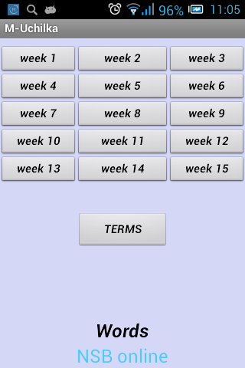
M-Uchilka

Slide 19
M-Uchilka

Slide 20
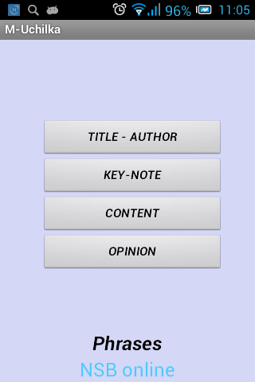
M-Uchilka

Slide 21
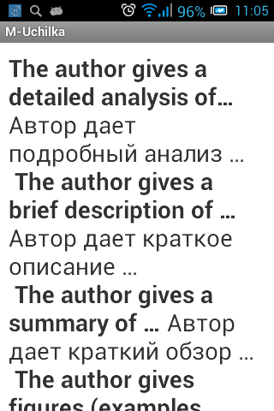
M-Uchilka

Slide 22
Сколько студента ни учи –
всё равно в смартфон смотрит!
А мы уже там!

